Slide 1
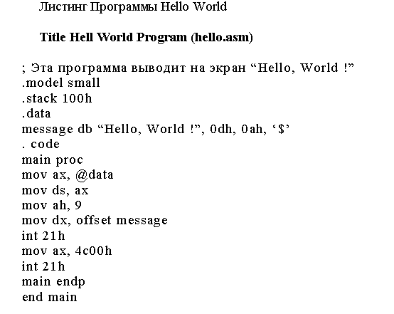
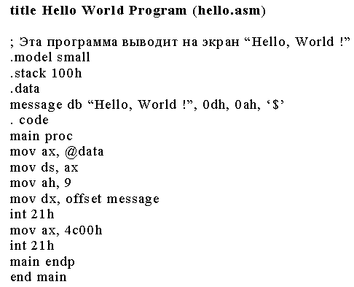

Slide 2
Общая структура программы на Ассемблере в MS DOS
Общая структура программы на Ассемблере в MS DOS
1. Заголовок программы
Title Заголовок программы
1. Заголовок программы
Title Заголовок программы
Программы на языке Ассемблер может начинаться с НЕОБЯЗАТЕЛЬНОГО элемента – заголовка.
Директива Title
Программы на языке Ассемблер может начинаться с НЕОБЯЗАТЕЛЬНОГО элемента – заголовка.
Директива Title
Тitle Hello World Program (hello.asm)
Тitle Hello World Program (hello.asm)

Slide 3
Общая структура программы на Ассемблере в MS DOS
2. Модель памяти
. Model TINY
. Model SMALL
. Model MEDIUM
. Model COMPACT
. Model LARGE
. Model HUGE
В примере .model small

Slide 4
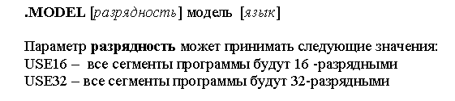
Упрощенный формат модели сегментации памяти

Slide 5
Общая структура программы на Ассемблере в MS DOS
3. Сегмент стека
.STACK
Директива .stack является директивой организации структуры памяти и устанавливает размер пространства для стека
В примере .stack 100h

Slide 6
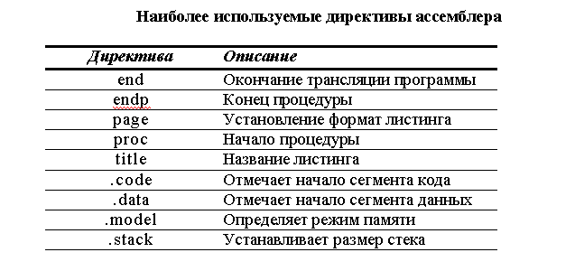

Slide 7
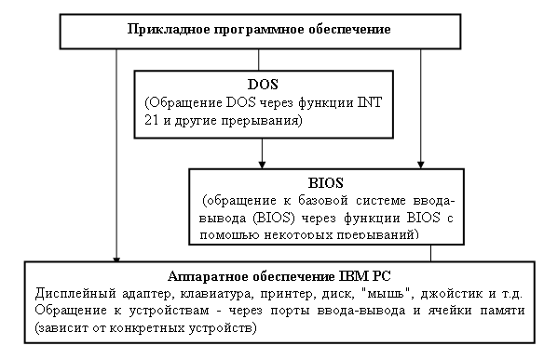

Slide 8
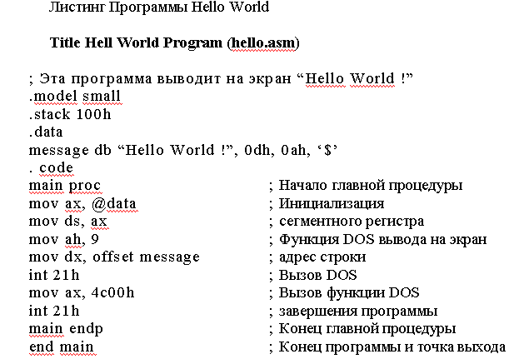
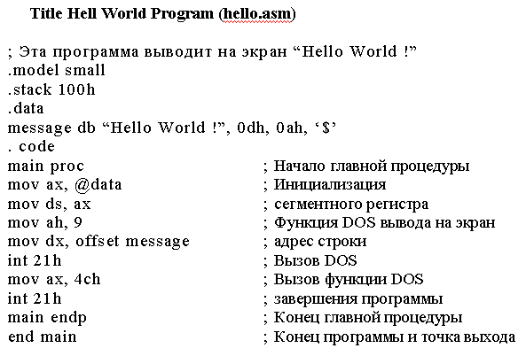

Slide 9
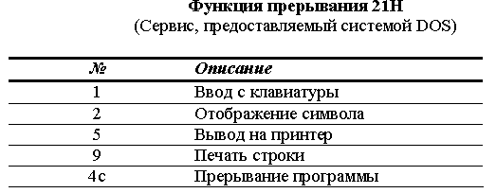

Slide 10
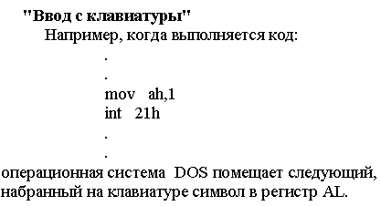

Slide 11
